Slide 1
Audit Carrefour
Magasin: Route de Gabes- Sfax
Le 18 mai 2017
Dr. Hatem KARAA

Slide 2
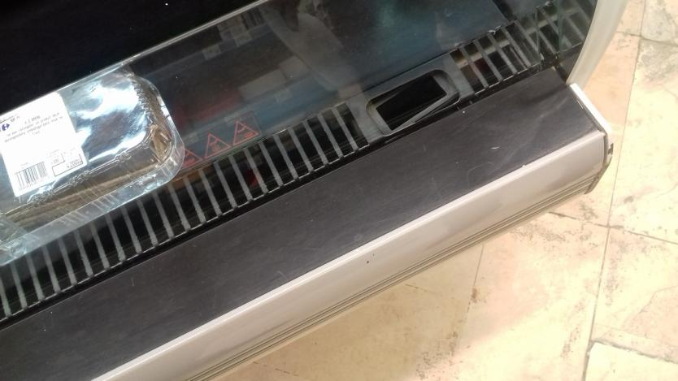
Terminal de cuisson: linéaire de présentation des gâteaux sans afficheur de température.

Slide 3
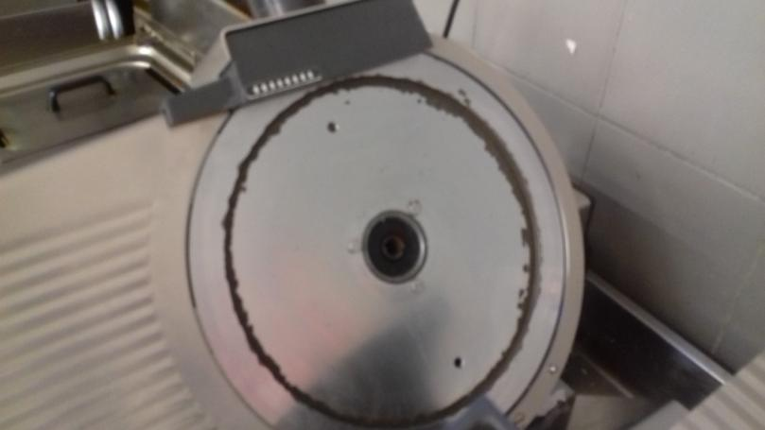
Rayon fromage charcuterie: Lame du trancheur oxydée

Slide 4
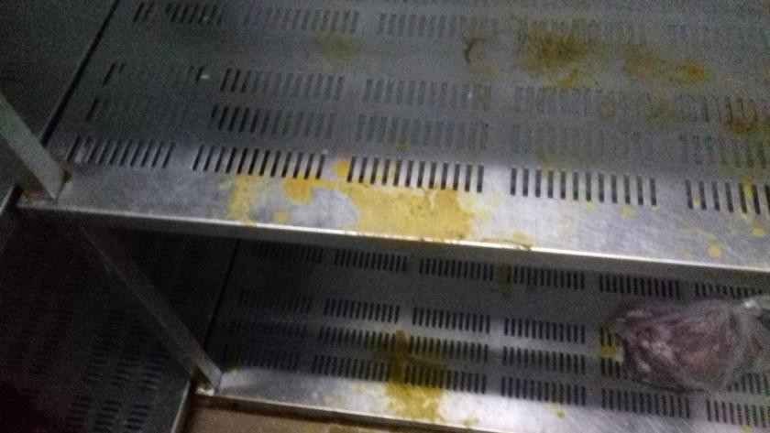
Chambre froide traiteur: Etagères sales.

Slide 5
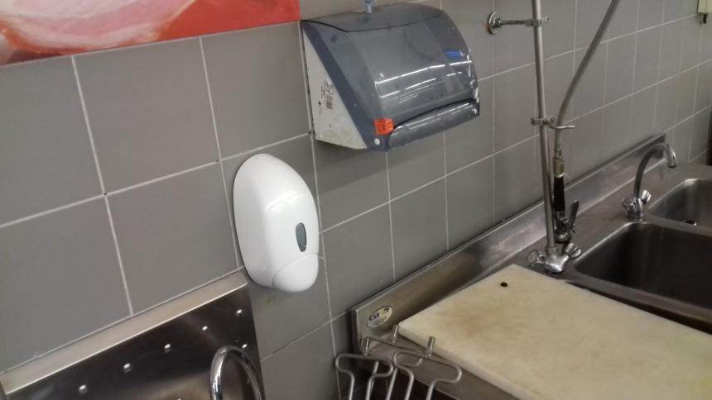
Rayon fromage charcuterie: Distributeur de papier non adapté à la forme du papier.
Prévoir un système pour accrocher les broches du rôtissoire.

